Slide 1

TRƯỜNG TIỂU HỌC GIA THỤY
MÔN: TIẾNG VIỆT
Giáo viên: Nguyễn Ngọc Yên

Slide 2

Bài 41
ui - ưi

Slide 3
Tiết 1

Slide 4

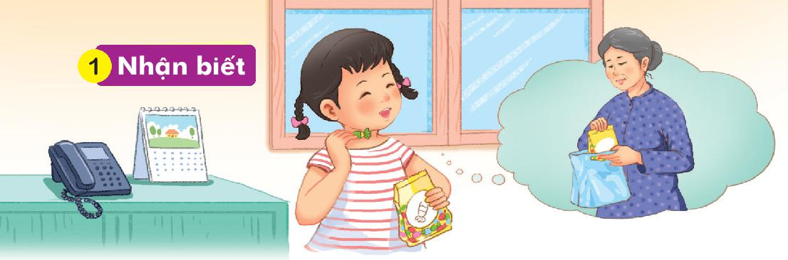
ui
Bà gửi cho hà túi kẹo.
ưi

Slide 5


ui
ưi
bùi mũi sủi
cửi gửi ngửi

Slide 6
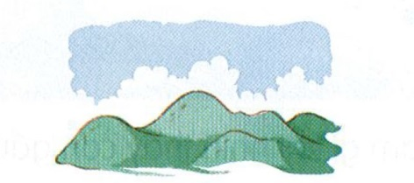

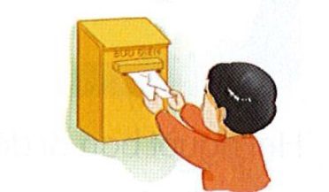
dãy núi
bụi cỏ
gửi thư

Slide 7
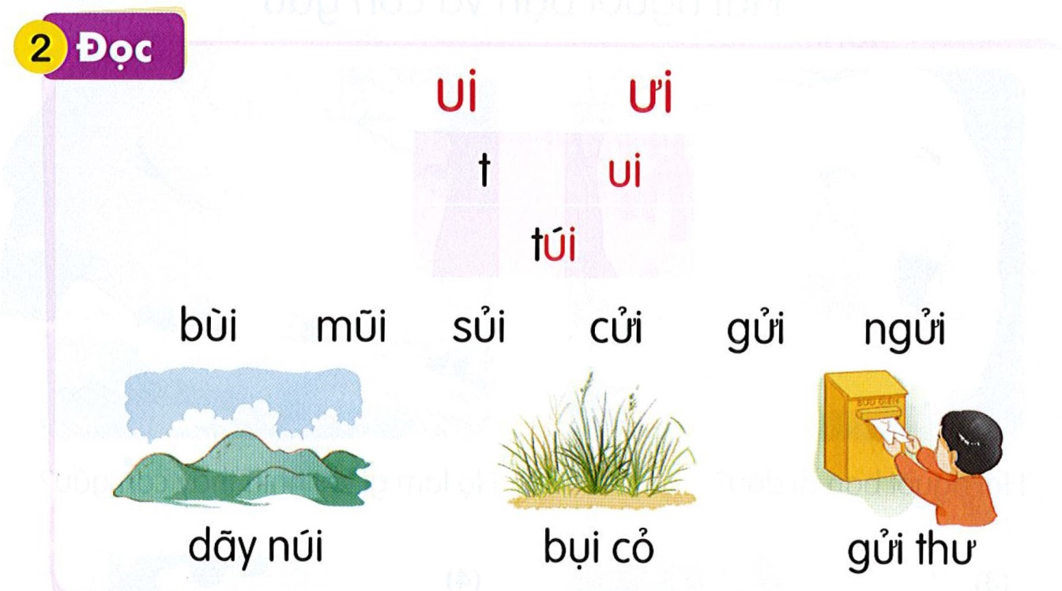

Slide 8

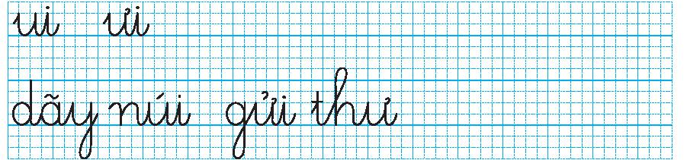
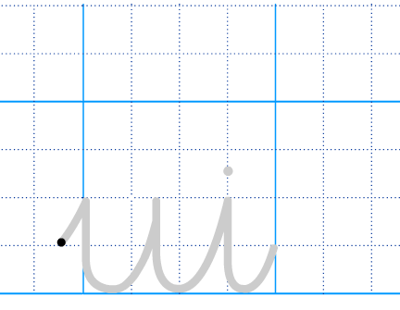

Slide 9
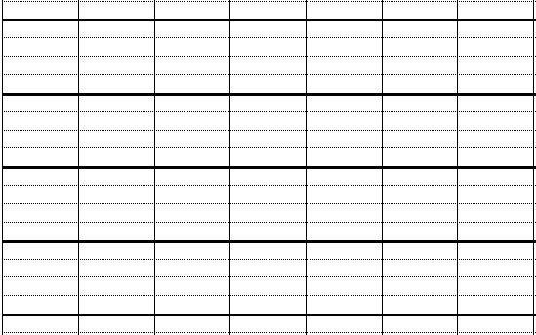
ui
ưi
dãy núi
gửi thư

Slide 10
Tiết 2

Slide 11
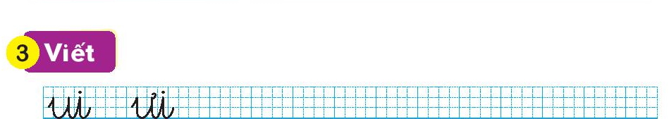

Slide 12
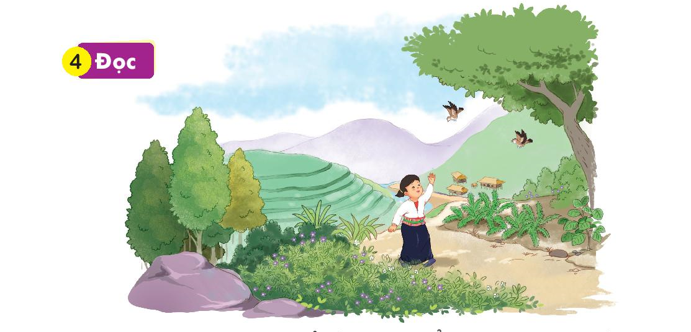
Lan gửi thư cho Hà kể về quê Lan. Ở đó, có nhà sàn nằm ven đồi. Mùa này, chim ca rộn rã, sim nở rộ tím cả núi đồi. Lan mời Hà lên thăm quê Lan.

Slide 13
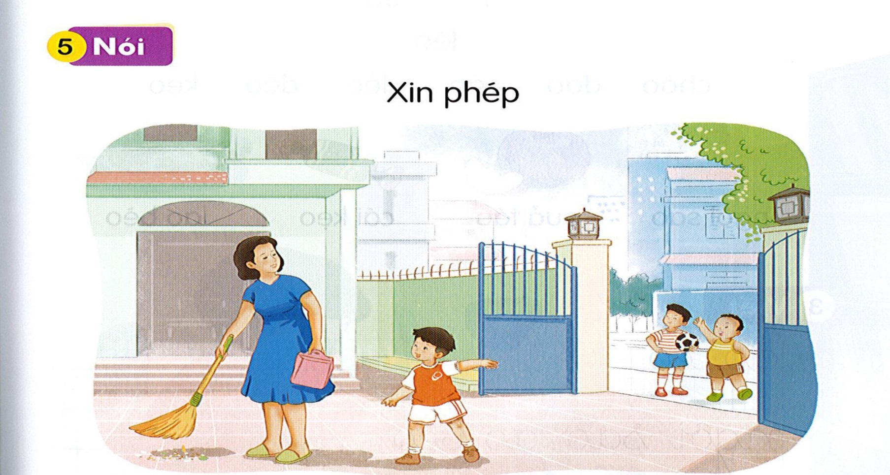

Slide 14

Tìm từ ngữ chứa vần ui , ưi
ui
ưi
Đặt câu với từ ngữ vừa tìm được.

Slide 15


Củng cố - Dặn dò

